Slide 1
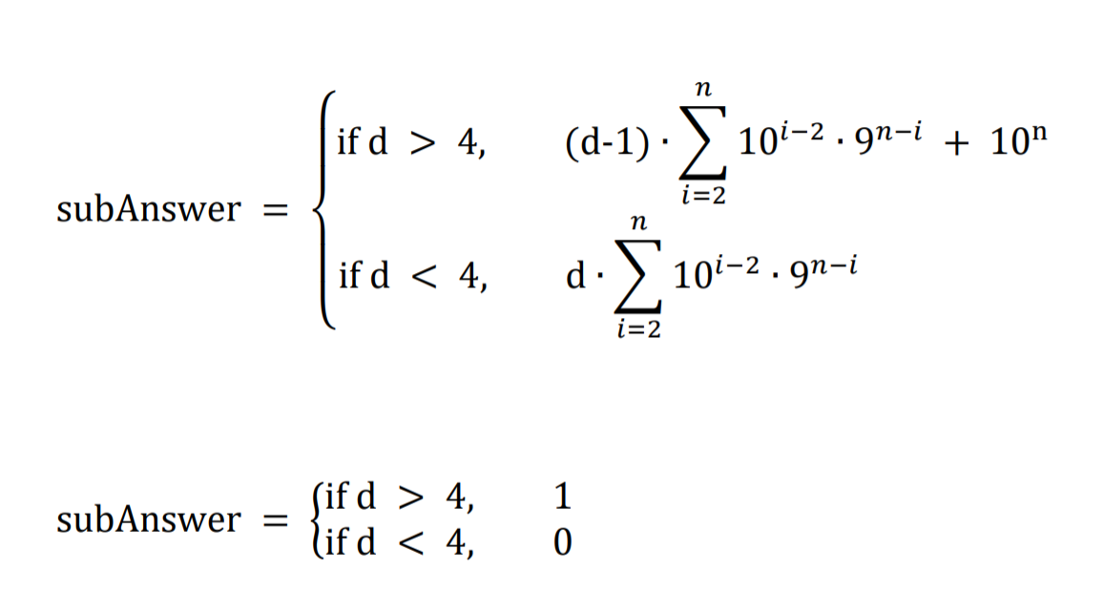
Idea: 큰 문제를 작은 문제로 분해하고, broken Counter의 규칙을 찾기.
예제 999999의 경우
“900000 + 90000 + 9000 + 900 + 90 + 9”의 문제로 분해 가능.
분해된 각 문제에서 추가로 집계된 수(subAnswer)와의 차를 구하기.
4로 인한 추가 집계의 규칙을 찾아 수식으로 표현하면 아래와 같은 식으로 정리 가능
n자리 정수: k, 첫번째 자리값: d
k=1 → n=1, d=1
k=20 → n=2, d=2
k=500 → n=3, d=5
[n이 2 이상인 경우]
[n이 2 미만인 경우]

